Slide 1
2020 하반기 설리번 프로젝트
스스로 만들어보는
지도 웹 어플리케이션
[3차시] CSS
설리번 프로젝트 Web2팀 l 윤새연 김민주

Slide 2

학습목표
Style 태그의 기본적인 것들을 이해할 수 있다.

Slide 3
1. <style>
디자인과 관련된 코드가 들어가는 곳
<style> 태그 쓰기 / <style> 속성 쓰기

Slide 4
2. <style> 속성 쓰기
style=“color: red; text-decoration: underline;”

Slide 5
3. <style> 태그 쓰기
a {
color: blue;
}
a는 selector(선택자), color:black은 declaration(선언), color은 property(특성), black은 value(값)

Slide 6
3. <style> 태그 쓰기
폰트 크기:
font-size; 45px;
텍스트 정렬:
text-align: center;

Slide 7
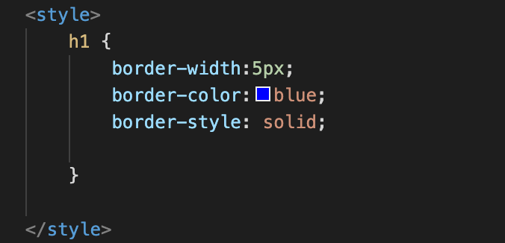
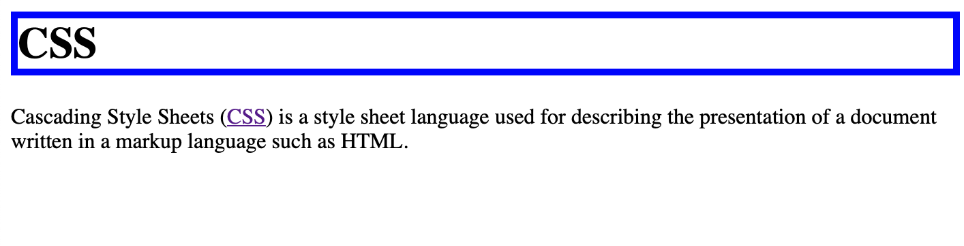
3. <style> 태그 쓰기
Block level element
화면 전체를 쓰는 것

Slide 8
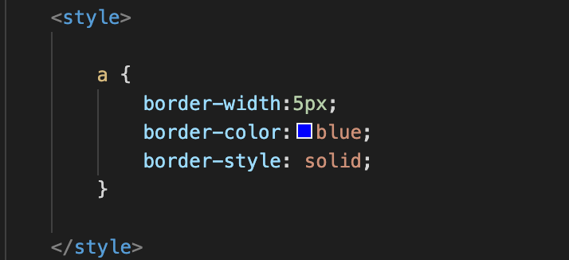
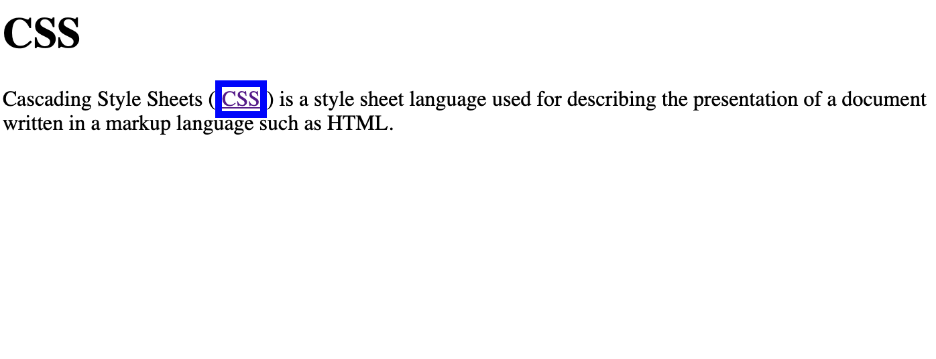
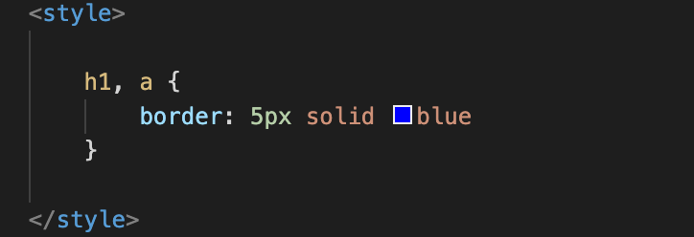
3. <style> 태그 쓰기
Inline element
자기 자신의 부피만큼 쓰는 것

Slide 9
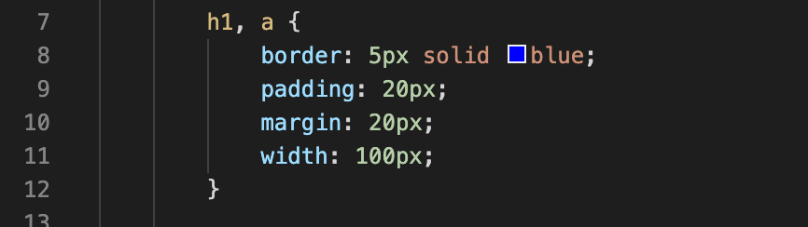
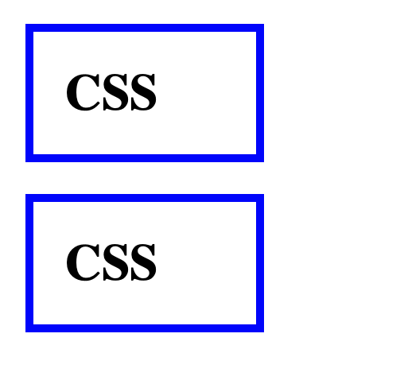
3. <style> 태그 쓰기
Padding: 글씨 주변에 감싸는 만큼의 크기
Margin: 두 테두리 사이의 여백
Width: 가로 길이

Slide 10
다음 시간에 만나요!
▶︎ [4차시] HTML+CSS+JS

